Slide 1
Integración de programas para promoción de la inclusión social:
el caso de Santo André - Brasil
Rosana Denaldi
Ayuntamiento de Santo André – Brasil
Banco Interamericano de Desarrollo - BID
VI Reunión de la Red para la Reducción de la Pobreza y la Protección Social
9-10 de diciembre de 2003

Slide 2
contenido
Integración y territorialización de las acciones como estrategia de inclusión social
Caso: Programa Santo André Más Igual
Lecciones Aprendidas

Slide 3
principio
La integración y la territorialización de las acciones es importante estrategia para promover la inclusión social

Slide 4
supuestos
La exclusión es multidimensional y las dimensiones se interrelacionan
La pobreza y la exclusión se concentran territorialmente

Slide 5
estrategias para promover
la integración de las acciones
priorización de gobierno;
enfoque intersectorial;
gestión horizontal;
arreglo del diseño institucional de los programas (cuando necesario);
capacitación de los técnicos y dirigentes del sector público;
registro y diagnóstico único;
participación de la población.

Slide 6
territorialización:
Especificidades locales:
ambiente construido;
vecinos (historia, identidad y necesidades)

Slide 7
ventajas de la acción integrada
la eficacia de los programas sociales
tiende a ser mayor;
potencialización de los resultados
individuales de cada programa;
lectura global de las necesidades de las familias;
resultados positivos en términos de mejoría de las condiciones de vida de la población;
mayor enfoque en la familia - aumenta la posibilidad de romper el “ciclo de la pobreza”.

Slide 8
ventajas de la territorialización
facilita enfocar los excluidos y pobres;
proceso decisorio basado en diagnóstico físico, ambiental y estudios de identidad y perfil socioeconómico de la población;
facilita la elaboración de diagnósticos;
facilita la ejecución y
monitoreo de las acciones;
puede reducir costes de
implantación de los programas;
fortalece relaciones sociales.

Slide 10
programa santo andré más igual
(programa integrado de inclusión social)
“ Todo junto, al mismo tiempo, en el mismo lugar”

Slide 11
la ciudad
ubicación:
Región Metropolitana de San Pablo
población: 648.000 habitantes
población de favelas:
cerca del 20% de la población total
tasa de crecimiento
demográfico anual: 0,55%
tasa de crecimiento demográfico anual
de la población de favelas: 3,78%
GRAN DESIGUALDAD TERRITORIAL Y SOCIAL

Slide 12
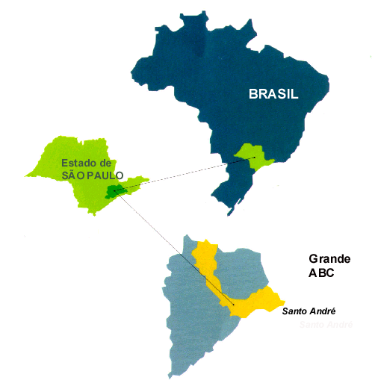

Slide 13
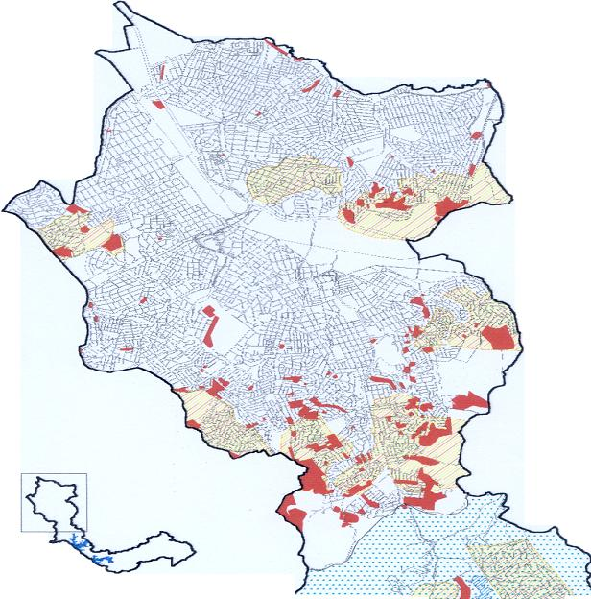

Slide 14
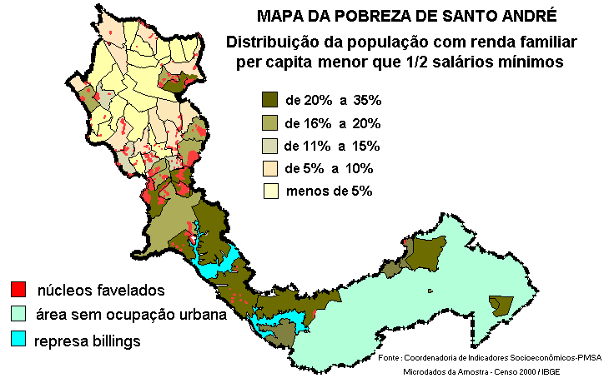

Slide 15
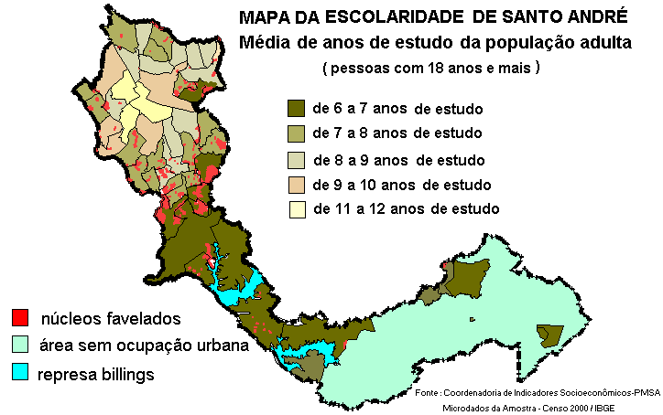

Slide 16
programa santo andré más igual
inicio de implantación: 1998
atención:
el 20% de la población de favelas (1ª y 2ª etapas)
financiación:
Gobierno Municipal
(Ayuntamiento de Santo André);
Comisión Europea;
Gobierno Federal
(Programa Habitar Brasil BID).

Slide 17
programa santo andré más igual
1ª etapa de implantación
1998-2003
cobertura: 4 favelas
3.700 familias
16% del total de la población de favelas
2ª etapa de implantación
2002
cobertura: 3 favelas
2.200 familias

Slide 18
premios
2003 : Indicación entre las 20 mejores prácticas en la feria virtual de gobernanza local – ONU
2002 : Premio Internacional de Dubai de Mejores Prácticas del UN-HABITAT.
2001: Premio Caixa Econômica [Caja de Ahorros] Federal de Mejores Prácticas en gestión local (seleccionada entre las 10 mejores prácticas - con énfasis para la urbanización de la favela Sacadura Cabral)
2001 : Conferencia de las Naciones Unidas - UN HABITAT - Istambul + 5 (seleccionada entre las 16 mejores prácticas)
2000 : Premio Gestión Pública y Ciudadanía concedido por la FGV [Fundación Getúlio Vargas] y Fundación Ford

Slide 19
antecedentes
“Inclusión social” como marca de gobierno;
Experiencia de gobierno acumulada con participación (proceso de democratización de la gestión municipal estructurado);
Perfeccionamientos de diversos programas sociales. Ej: urbanización de favelas, transferencia monetaria de renta

Slide 20
concepción del programa
Aplicación conjunta y simultánea, en un mismo territorio de la ciudad (favelas), de programas dirigidos a la inclusión social, los cuales se gerencian de forma horizontal y participativa.
Integración y territorialización de las acciones para promover la inclusión social.

Slide 21
principios
Integración de las acciones
Gestión horizontal
Territorialización
Participación de la población

Slide 22
ejes de actuación
Dimensión Urbana
Dimensión Social
Dimensión Económica

Slide 23
actuación
Para abarcar estas tres dimensiones se han:
articulado 14 acciones o programas;
involucrado directamente 4 Secretarías de Gobierno (organismos municipales): Secretaría de Inclusión Social y Vivienda, Secretaría de Salud, Secretaría de Educación y Enseñanza Profesionalizante, Secretaría de Desarrollo Económico y Acción Regional.

Slide 24
dimensión urbana
Tiene como objetivo integrar el núcleo de favela a la ciudad, garantir el acceso a los servicios y equipamientos urbanos y a una vivienda digna. Principales acciones:
ejecución de obras de saneamiento e infraestructura;
construcción de equipamientos urbanos;
eliminación de situaciones de riesgo;
asesoría a la autoconstrucción;
regulación de fincas del asentamiento.

Slide 25
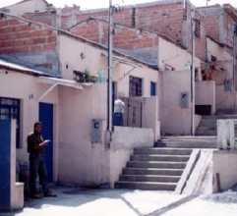
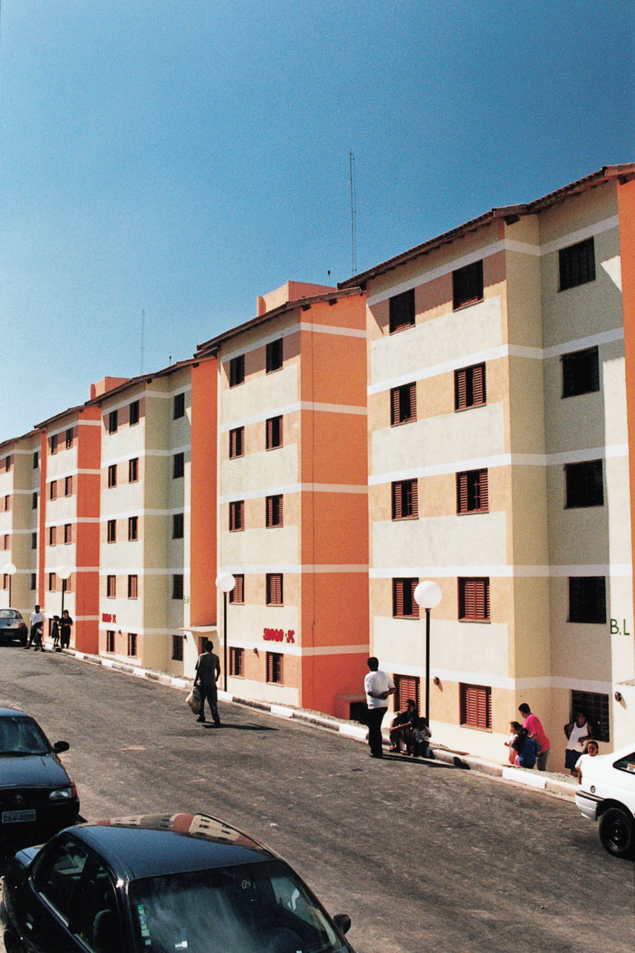
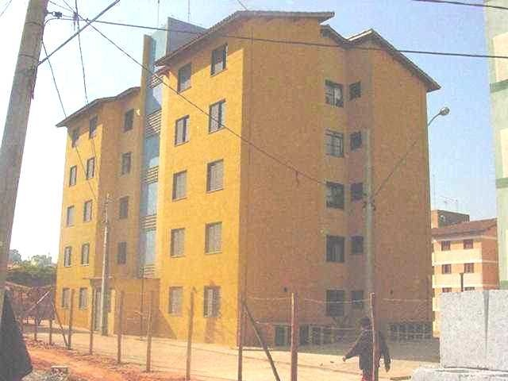
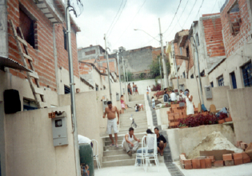
dimensión urbana

Slide 26
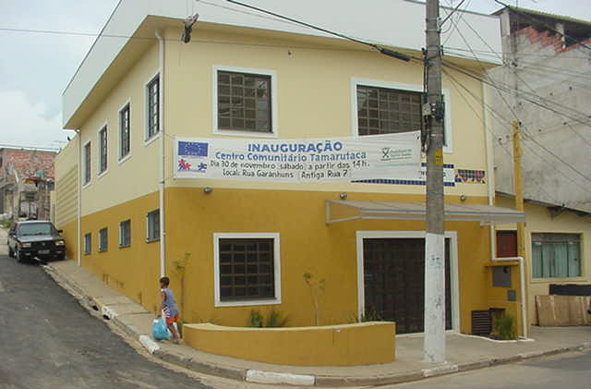
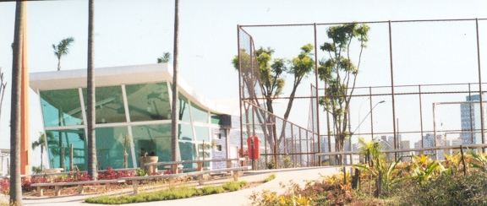
dimensión urbana

Slide 27
dimensión económica
Se tiene como objetivo mejorar las condiciones de renta y empleo. Principales programas y acciones:
Complementación de Renta Monetaria:
Generación de Trabajo de Interés Social (Frente de Trabajo)
Enseñanza Profesionalizante:
Incubadora de Cooperativas
Central de Servicios autónomos:
Emprendedor Popular
Banco del Pueblo
“Centro de Negocios y Servicios”

Slide 28
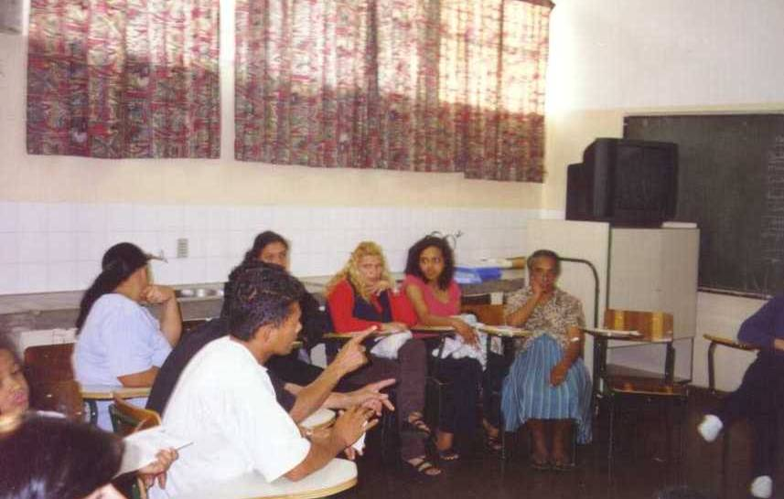
dimensión económica
Complementación de Renta Monetaria
Programa de Renta Minima y Frentes de Trabajo

Slide 29
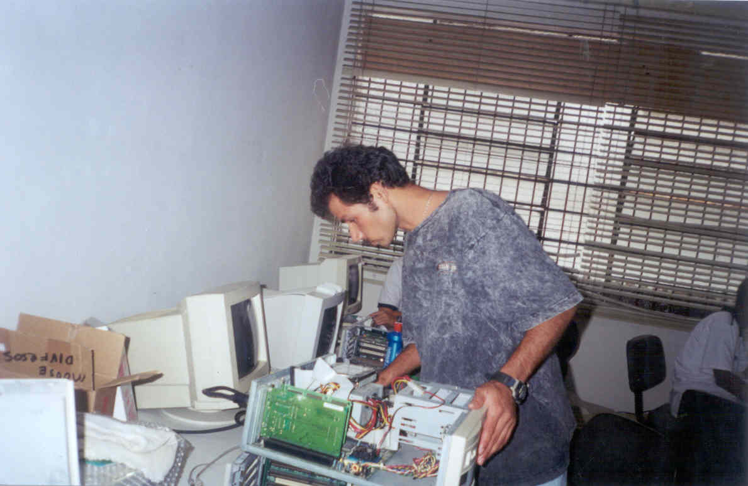
dimensión económica
Enseñanza Profesionalizante

Slide 30
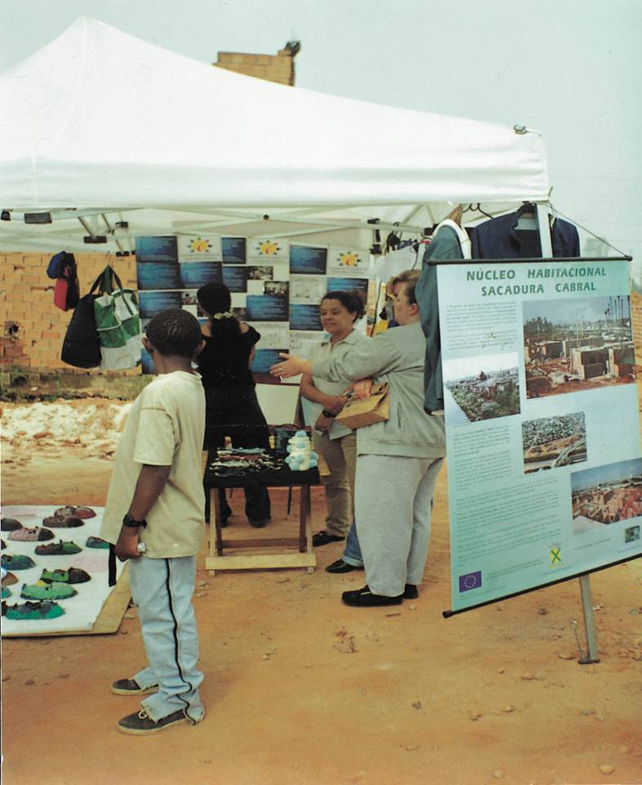
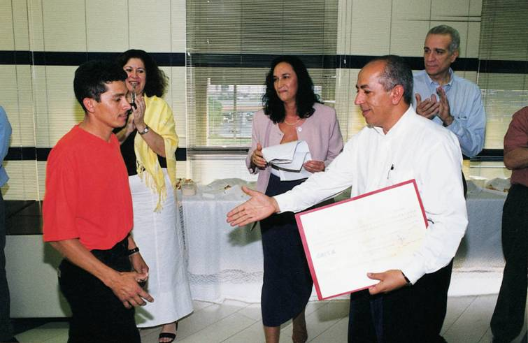
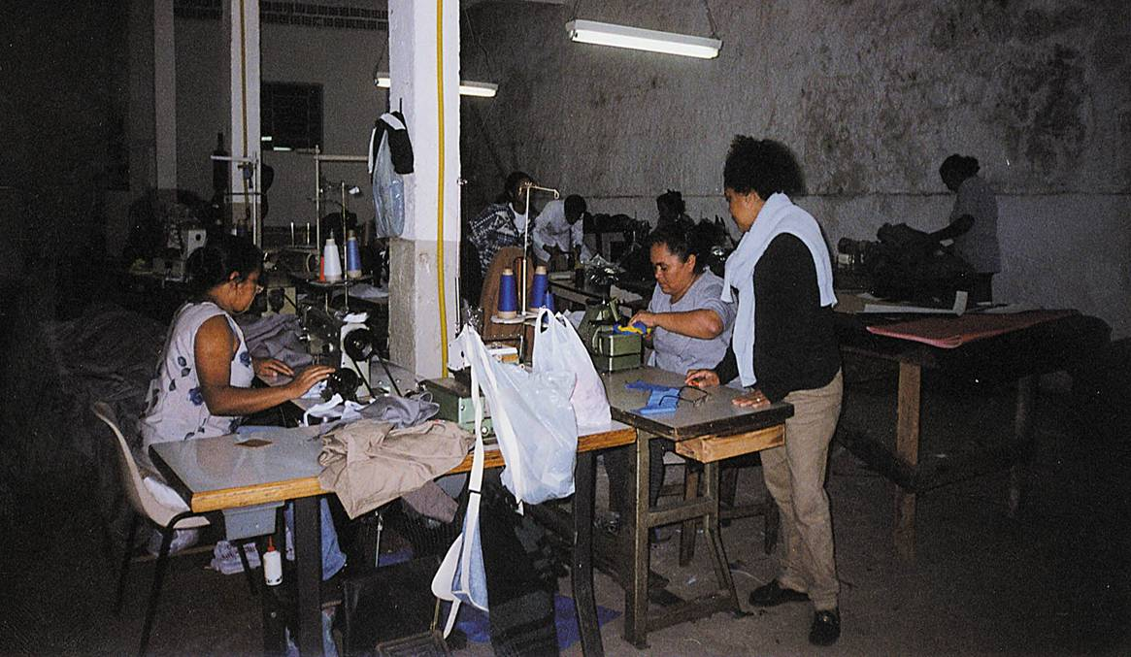
dimensión económica
micro-credito
incubadora de cooperativas
incentivo a nuevos negocios
Generación de Trabajo y Renta

Slide 31
dimensión social
Se busca asegurar derechos sociales básicos. Principales proyectos y acciones:
Alfabetización de jóvenes y adultos
Salud de la Familia:
Niño Ciudadano
Semillita
Mostrador de Derechos

Slide 32
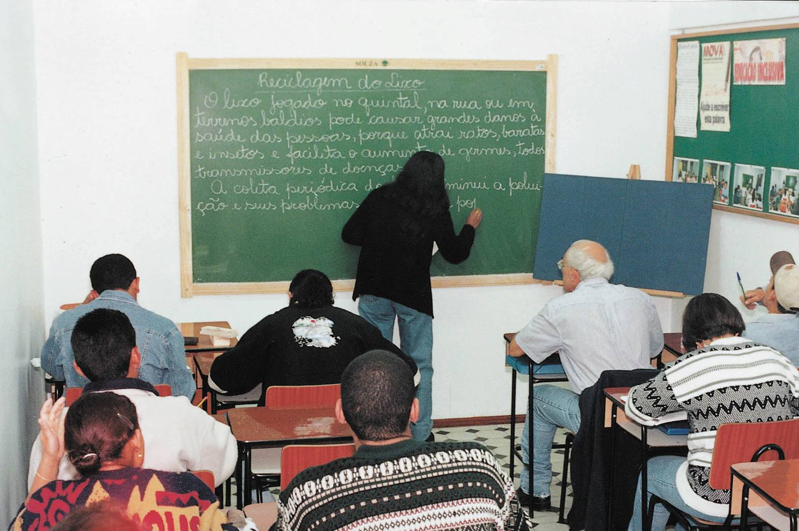
dimensión social
Alfabetización de adultos

Slide 33
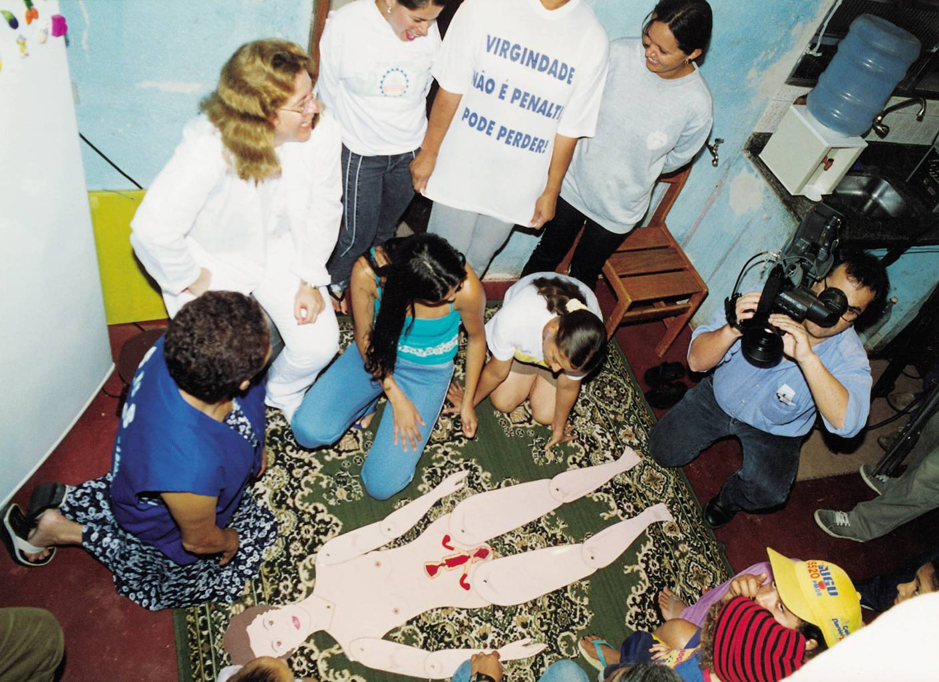
dimensión social
Salud de la Familia

Slide 34
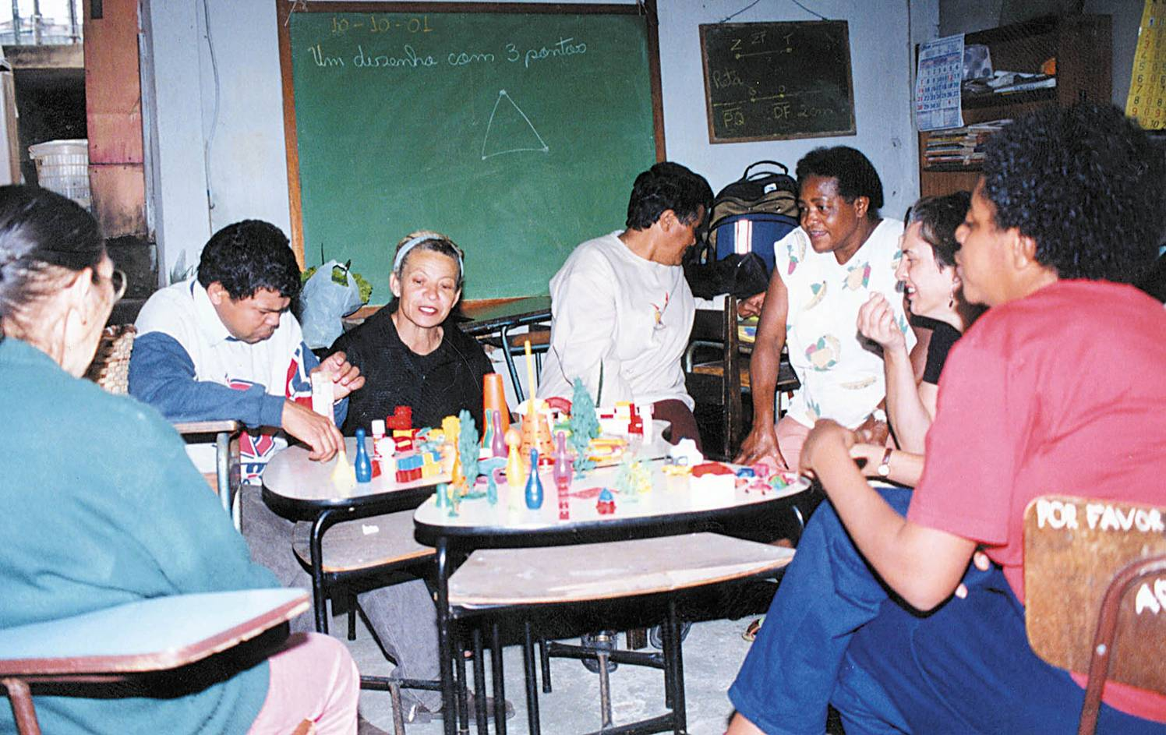
dimensión social
Acciones de apoio a la reabilitacion de personas con minusvalías

Slide 35
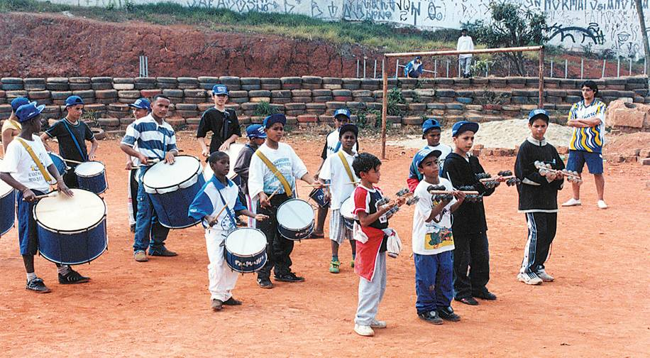
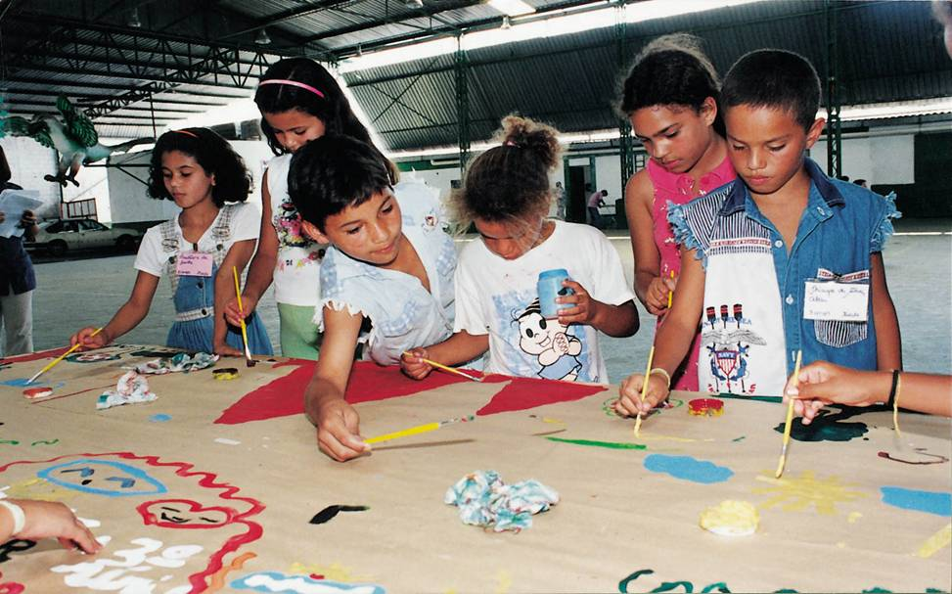
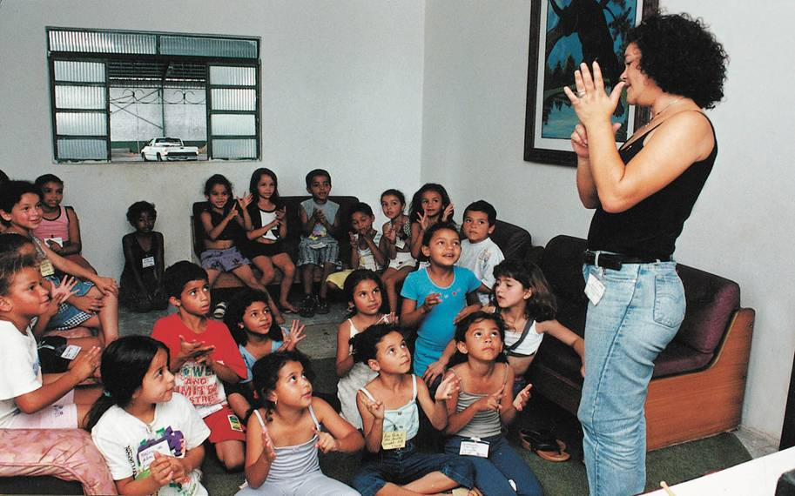
dimensión social
Actividades socio-educativas para niños y jóvenes

Slide 36
acciones transversales
Las cuestiones de género y raza, así como las acciones dirigidas a personas con minusvalías, están en todas las dimensiones.

Slide 37
gestión matricial
Organismo responsable:
Secretaría de Inclusión Social y Vivienda
Coordinación de Inclusión Social
Instancias de Gestión:
Coordinación General
Coordinación Ejecutiva
Coordinación Técnica.
Equipo Local

Slide 38
gestión matricial
Coordinación intersecretarial (interinstitucional)
Canal de comunicación permanente entre los equipos;
Control presupuestario y planificación de las acciones interinstitucional;
Capacitación permanente;
Ejecución de algunos pilares del Programa directamente por la Secretaría Coordinadora;

Slide 39
evaluación y monitoreo
RETO: implementar un sistema de indicadores de inclusión social de gestión y de resultados
Sistema de indicadores compuesto de 2 ejes evaluativos:
GESTIÓN: financiación y procesos gerenciales
RESULTADO: mejoría de la calidad de vida e impactos

Slide 40
indicadores de resultado
INSTRUMENTAL: ‘Ficha de Perfil Social”
Banco de Datos del Ciudadano
Disponibilización en red de todas las informaciones de la Ficha de Perfil Social - ‘momento cero’ - y de datos sistematizados (recuento) para el conjunto de los gestores y técnicos del Santo André Más Igual, de forma a fomentar acción pro-activa

Slide 41
indicadores de resultado
Consolidación del Banco de Datos del Ciudadano - BDC con la incorporación de nuevos módulos de servicios y programas sociales, implicando la revisión de procedimientos de atención, redefinición de registros administrativos en las políticas sociales, unificación de catastros, informatización, capacitación de personal, y definición de informes de gestión y de resultados

Slide 42
indicadores de resultado
RENTA MONETARIA
Aumentó la renta familiar per capita (valores deflacionados) | Variación de la renta familiar per capita media (valores deflacionados)
 | Variación en las franjas de renta familiar per capita
Disminuyó el nº de personas con renta proveniente de donación o ayuda | % de personas con renta proveniente de donación o ayuda
Disminuyó el nº de personas negras con renda proveniente de donación o ayuda | % de personas negras con renta proveniente de donación o ayuda
Disminuyó el nº de personas sin renta | % de personas sin renta
Disminuyó el nº de personas negras sin renta | % de personas negras sin renta
Disminuyó el n° de ancianos (+ de 60 años) sostén de familia y no jefes | % de ancianos (+ de 60 años) sostén de familia y no jefes
Disminuyó el n° de ancianos (+ de 60 años) sin ninguna fuente de renta | % de ancianos (+ de 60 años) sin ninguna fuente de renta

Slide 43
indicadores de resultado
ESCOLARIZACIÓN
Aumentó la escolaridad de la población | Variación en el número medio de años de estudio concluidos (mayores de 6 años de edad)
Aumentó el nº de niños, adolescentes y jóvenes quienes frecuentan la escuela formal | % de niños, adolescentes y jóvenes quienes frecuentan la escuela formal
Disminuyó el nº de jóvenes y adultos no alfabetizados | % de jóvenes y adultos no alfabetizados
Disminuyó el n° de ancianos no alfabetizados | % de ancianos no alfabetizados
X% de niños de 0 a 6 años que participan de actividades de educación infantil | % de niños de 0 a 6 años que participan de actividades de educación infantil
Aumentó el nº de niños y adolescentes que participan de actividades en horario complementario al de las clases | % de niños y adolescentes que participan de actividades en horario complementario al de las clases

Slide 44
indicadores de resultado
HABITABILIDAD
Aumentó el nº de piezas por domicilio | nº medio de piezas por domicilio
Disminuyó el nº de personas por pieza | nº medio de personas por pieza
Aumentó el n° de viviendas con piezas exclusivamente como dormitorio | n° de viviendas con piezas exclusivamente como dormitorio
Aumentó el nº de viviendas de fábrica | % de viviendas de fábrica
Disminuyó el nº de viviendas de madera | % de viviendas de madera
Aumentó el nº de familias con cuarto de baño de uso exclusivo | % de familias con cuarto de baño de uso exclusivo
Aumentó el nº de duchas por vivienda | nº medio de duchas por vivienda
Aumentó el nº de viviendas cuya forma de suministro de agua está directamente unida a la red pública | % viviendas cuya forma de suministro de agua está directamente unida a la red pública
Aumentó el nº de viviendas cuyo sumidero está unido directamente al ancantarillado | % de viviendas cuyo sumidero está unido directamente al ancantarillado
Aumentó el nº de viviendas cuya basura domiciliar la colectan los servicios de limpieza puerta a puerta | % de viviendas cuya basura domiciliar la colectan los servicios de limpieza puerta a puerta

Slide 45
resultados
MEJORÍA DE LA CALIDAD DE VIDA
aumento del número de personas con actividad remunerada, mejora en el desempeño escolar de los niños, disminución del número de personas analfabetas, eliminación de las situaciones de insalubridad y riesgo (habitat), mejoría de la condición de vivienda, disminución del hambre, aumento del acceso a los cursos de formación profesional, mejoría de la autoestima.

Slide 46
resultados
MAYOR EFICACIA DE LOS PROGRAMAS SOCIALES EN LAS ZONAS CUBIERTAS POR EL PROGRAMA
en las otras zonas, el Salud de la Familia consigue acompañar el 81% de las gestantes, en las zonas del Programa Integrado, el 96%. Lo mismo ocurre con relación al amamantamiento de niños de 0 a 3 meses: en las demás comunidades, el 91%, mientras que em las zonas del Programa alcanza el 95%. La vacunación de los niños también tiene índice más elevado en las zonas del programa (el 91%) que en las otras comunidades (el 83%).

Slide 47
resultados
CONSTRUCCIÓN DE UNA NUEVA CULTURA ORGANIZACIONAL

Slide 48
principales dificultades
Cambiar la visión sectorial y promover la gestión matricial;
Financiamiento de programas integrados;
Combate a la violencia;
Hacer el atendimiento mas amplio.

